Slide 1
Древнейшие племена Приморья
Урок истории 5 класс, раздел «Краеведение»
учитель: Зайцева Р.Н.

Slide 2
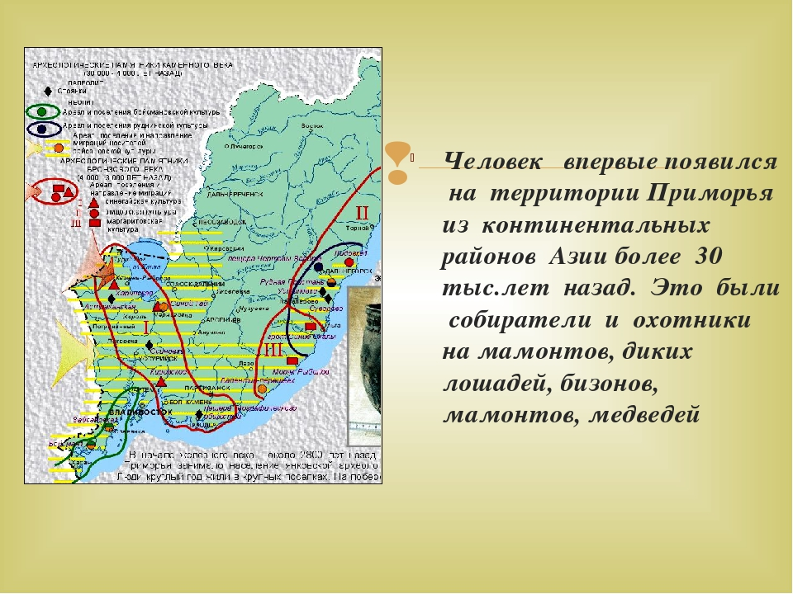
Древнейшие племена Приморья

Slide 3
Исторические сведения о древнем населении Приморья.
Племена | Время существования | Территория | Занятия | Общественное развитие | Археологическая культура
Сушени
Илоу
Воцзюй

Slide 4
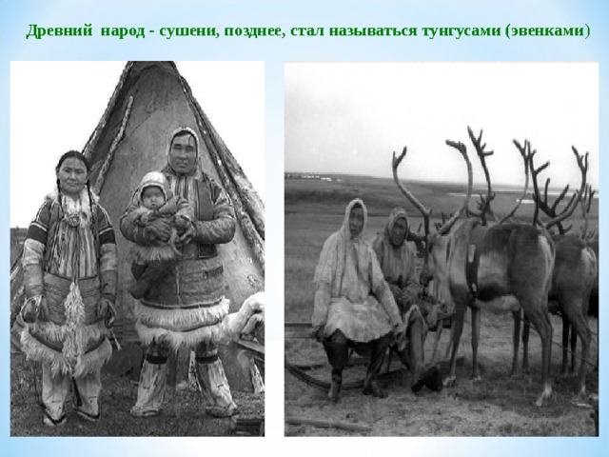
1. Сушени - родоначальники приморских племён.
Древнейшие китайские известия называют население Амура, Сунгари и Уссури II—I тысячелетия до н. э. общим названием «сушень». Сушени описываются как дикий народ, не знавший хлеба и питавшийся сырым мясом. Они выделывали стрелы с каменными наконечниками, жили в землянках, занимались охотой и рыболовством.
Согласно китайским летописям сушени время от времени приходили ко двору китайских правителей, в качестве даров они традиционно подносили им «стрелы из терновника с каменными наконечниками» и «большого чжу»-животное, похожее на оленя, но крупнее его.

Slide 5
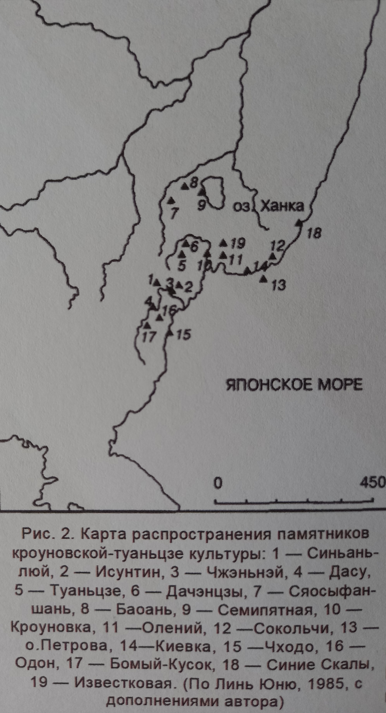
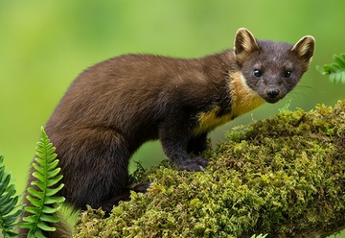
2. Илоу и воцзюй - племена палеометалла в Приморье.
В I-V вв. н.э. население бывших сушеньских земель в разных летописях именовалось либо сушенями, либо илоу. Летописи описывают илоу как смелых воинов и опытных охотников: «Хорошо стреляют из лука, могут попасть в глаз человеку». Луки «длиной 4 чи (около 1 м), их сила как у арбалета, стрелы делают из терновника,…наконечники из чёрного камня». «Наконечники стрел покрывают ядом, человек при попадании в него такой стрелой тут же умирает». Добываемые племенами илоу соболи пользовались спросом в Китае.

Slide 6
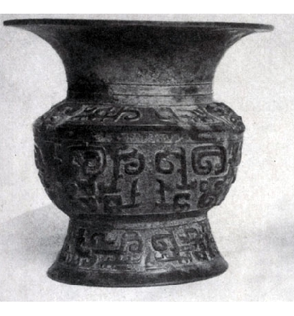
Жившие по морскому побережью племена илоу умели строить суда и плавать по морю. Летопись сообщает: «Обитают по горам и лесам. Климат очень холоден. Обыкновенно живут в ямах (т.е. землянках), у богатых - землянка глубиной до 9 ступенек, не было колодцев и очагов. Много свиней, мало коров и лошадей, последних не запрягали. Выращивали пять злаков, ткали ткани. Были старейшины и военные вожди. Волосы заплетали в косу. Одевались зимой в свиные шкуры, летом — полотняные передники спереди и сзади. Загон для скота находился посреди поселения. Были нечистоплотны. На северо-востоке была гора, «производящая камень». Не было соли и железа. Хоронили покойных в малом гробу из досок, поверх него клали заколотую свинью. Не пользовались в отличие от других восточных иноземцев сосудами цзудоу.
Илоу находились на заключительной стадии первобытного общества. У них не было единого правителя, каждое селение имело своего вождя. Военные набеги на соседние народы с целью грабежа становились одним из постоянных занятий илоу.

Slide 7
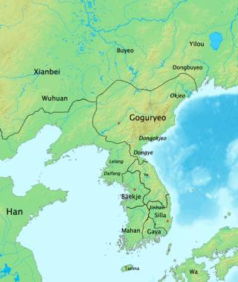
Одновременно с илоу в III в. до н.э. – IV в. н.э. на юге Приморья жили воцзюй. Основным занятием воцзюй было земледелие. В качестве дани в древнекорейское государство Когурё воцзюй поставляли рыбу, соль, морепродукты, холсты, соболей. Это свидетельствует о занятиях воцзюй также охотой, рыболовством, морским промыслом и домашними ремёслами. Летопись характеризует воцзюй как пеших воинов, искусно владеющих копьём.

Slide 8
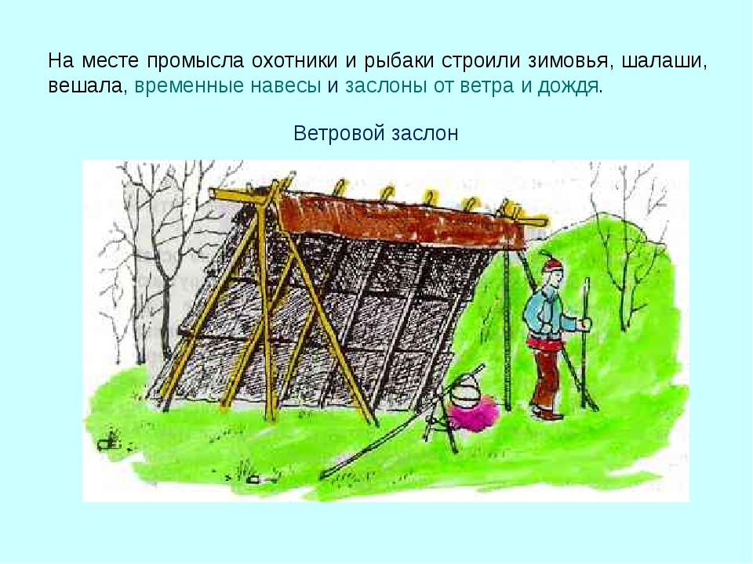
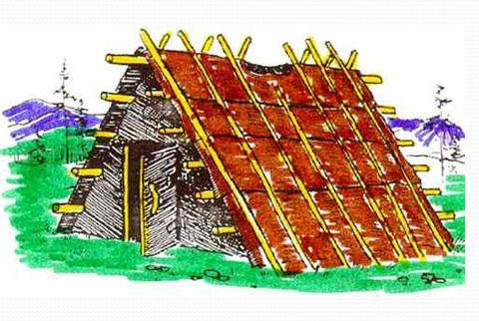
Общество воцзюй в своём развитии не вышло за рамки первобытности. У них не было ни единого правителя, ни племенного союза. Каждое селение имело своего «начальника». Основную опасность для них представляли северные соседи – илоу: «Илоу любят на судах производить грабительства, и северные воцзюй боятся их. Ежегодно летом укрываются в горных пещерах, а зимою, когда водные пути сделаются непроходимы, они сходят в селения».
С воцзюй связывают археологические памятники кроуновской культуры.

Slide 9
Исторические сведения о древнем населении Приморья.
Племена | Время существования | Территория | Занятия | Общественное развитие | Археологическая культура
Сушени | I тыс.до н.э. | Северо-восток Китая, Юг Приморья | Охота | Нет сведений | Нет сведений
Илоу | I-V | Северо-Восток Китая, долина р.Амур, север Приморья | Охота, животноводство, земледелие, мореплавание | Имущественное неравенство, передача поста вождя по наследству | Польцевская (ольгинская)
Воцзюй | III в. до н.э. - IV в. н.э. | Юг Приморья | Земледелие, охота, рыболовство, морские промыслы, домашние ремесла | Нет единого правителя, нет племенного союза, каждое селение имеет начальника | Кроуновская

Slide 10
Спасибо за внимание!

